Slide 1
Самодельный фотоаппарат
Низяева Анна
2 «Б» класс СОШ № 8
Руководитель : Ким Н.Н.

Slide 2
Анкетирование
Можно ли сделать фотоаппарат своими руками?

Slide 3
Значимость работы
Ценность настоящей фотографии как способа сохранения информации.

Slide 4
Проблема исследования:
Взгляд на фотографию с другой стороны.
Объект исследования:
Простейший фотоаппарат
Предмет исследования:
Принцип работы простейшего фотоаппарата
Цель исследования:
Получение изображения при помощи света простейшим самодельным приспособлением

Slide 5
Задачи исследования
Узнать, как люди научились использовать свет для получения изображений
Изготовить самодельный фотоаппарат
Провести эксперименты с получением изображения

Slide 6
Гипотеза:
В домашних условиях из подручных материалов можно собрать устройство для фотографирования.
Методы исследования:
Анкетирование
Изучение литературы и интернет-источников
Эксперимент
Интервью с профессиональным фотографом
Обобщение полученных сведений

Slide 7
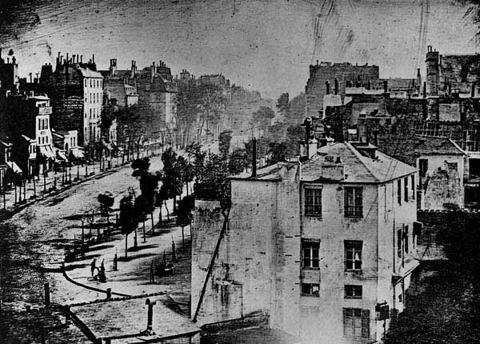
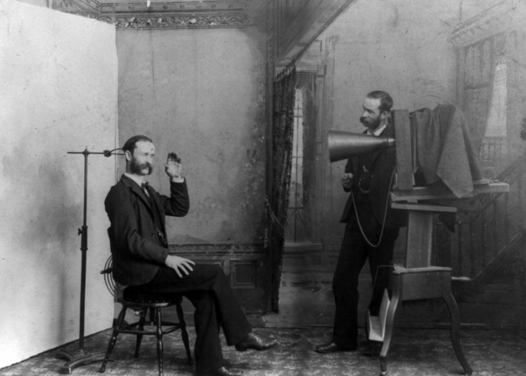
Из истории появления фотографии

Slide 8
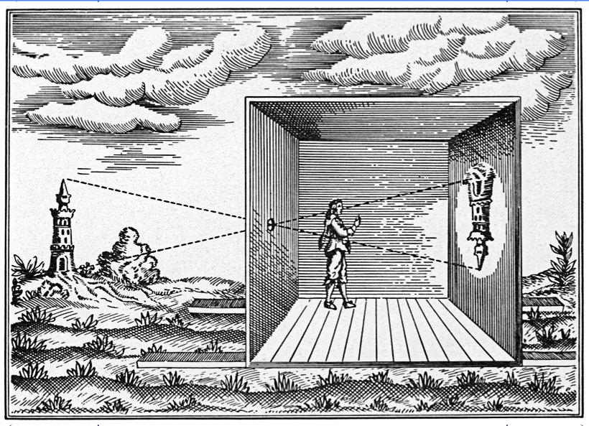
Камера-Обскура

Slide 9
Действительно ли внутри темной комнаты возникает изображение?
Вопрос

Slide 10
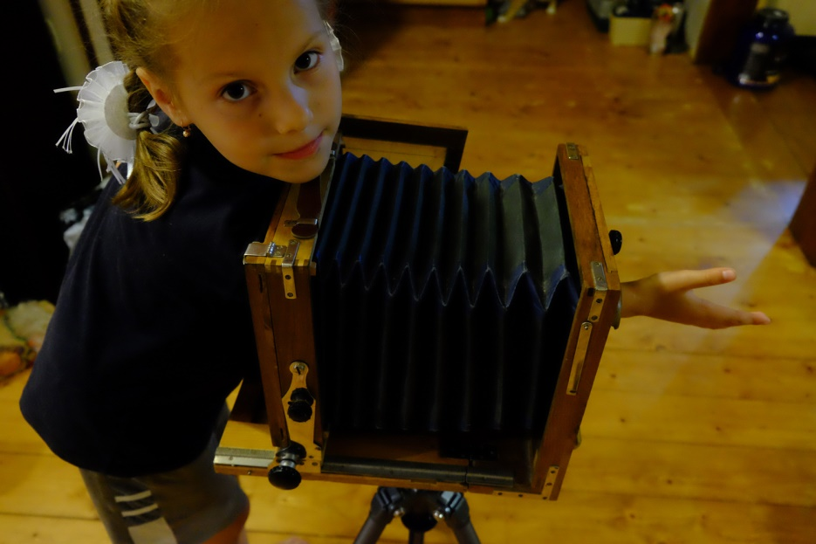
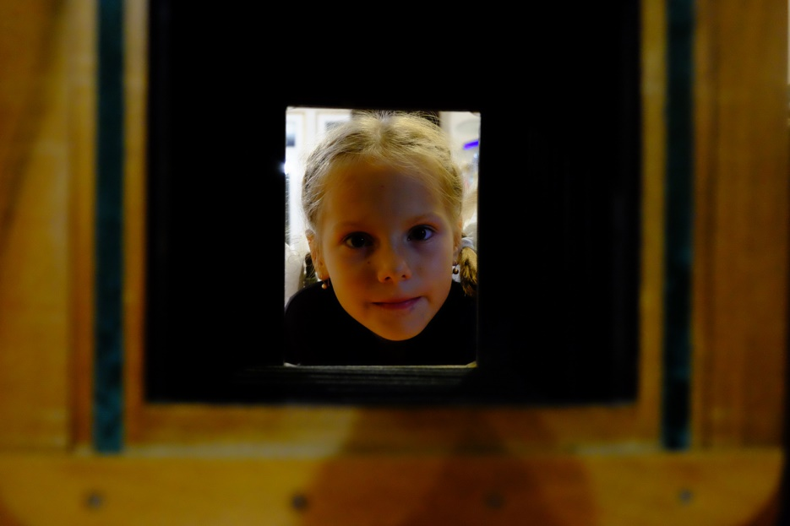
«Темная комната»

Slide 11
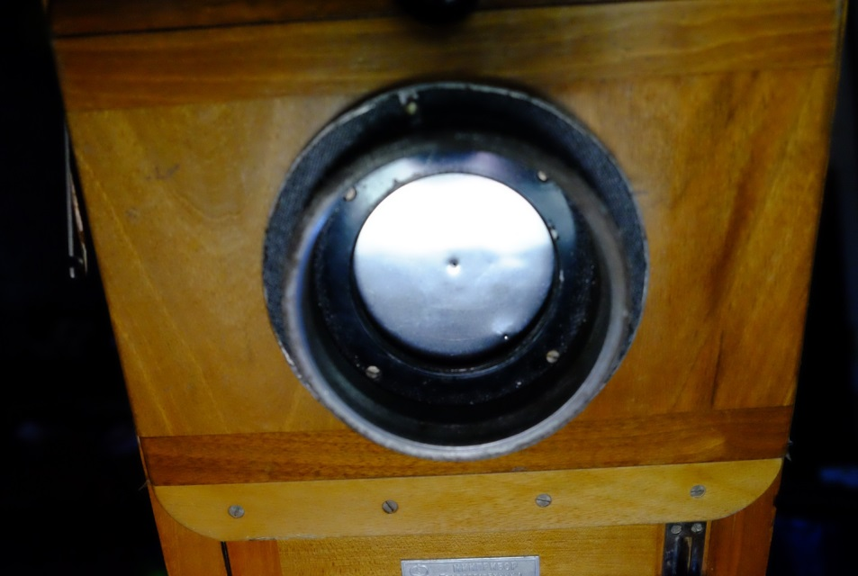
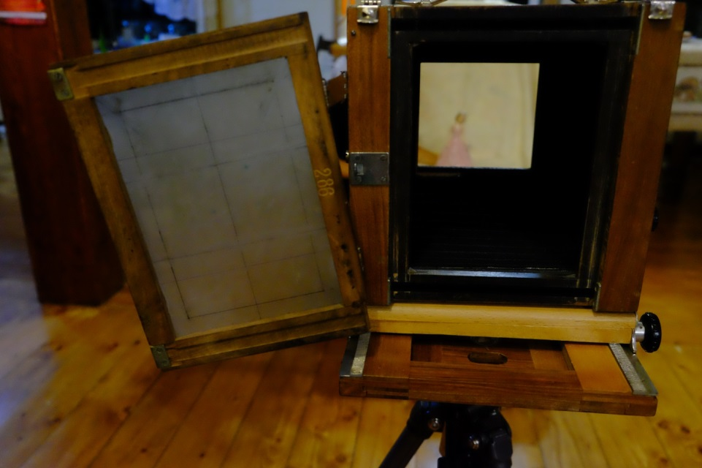
Отверстие в стенке и дверца

Slide 12
Освещенный предмет

Slide 13
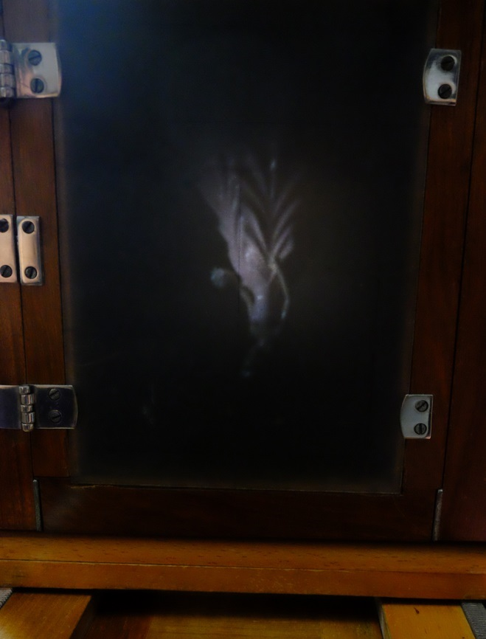
Полученное изображение

Slide 14
Как сохранить изображение?
пластинки, покрытые специальным раствором
бумага, пропитанная специальными светочувствительными солями
пленка

Slide 15
Фотографирование
Это процесс, при котором «предметы природы могут нарисовать сами себя без помощи карандаша художника».

Slide 16
Фотография
Свет
Маленькое отверстие
Темнота
Материал, чувствительный к свету

Slide 17
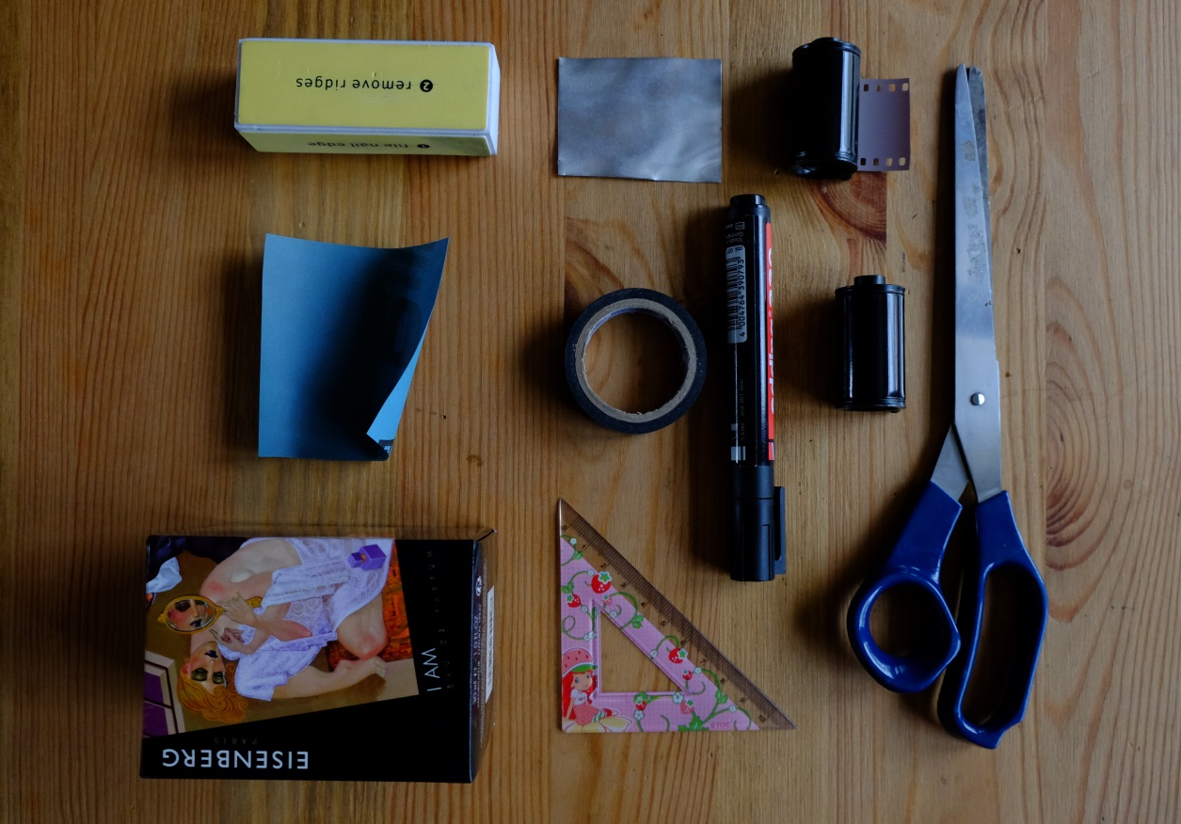
Эксперимент по созданию фотоаппарата из подручных материалов

Slide 18
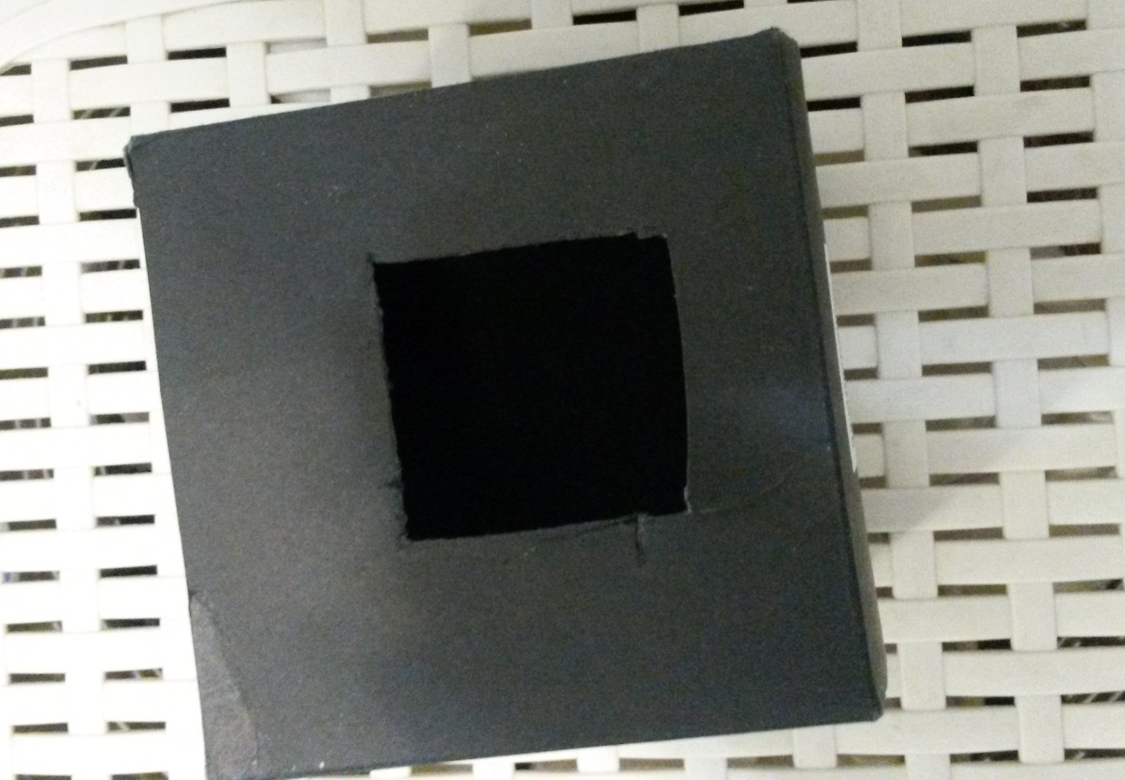
Отверстие в коробке

Slide 19
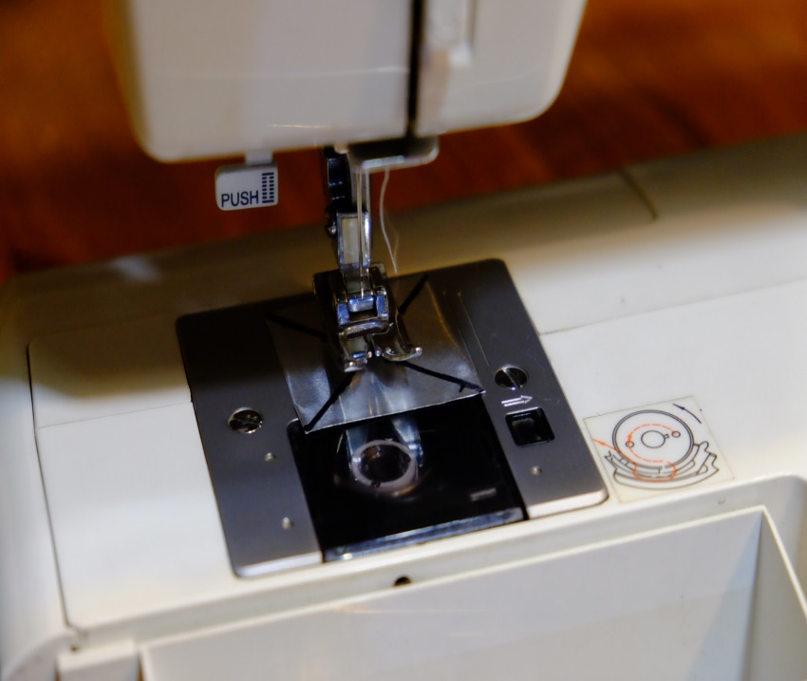
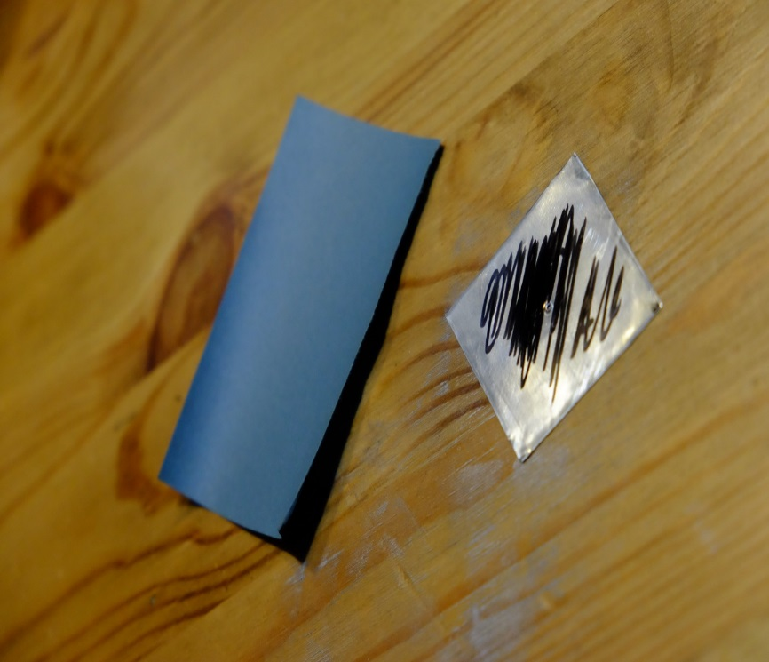
Подготовка фольги

Slide 20
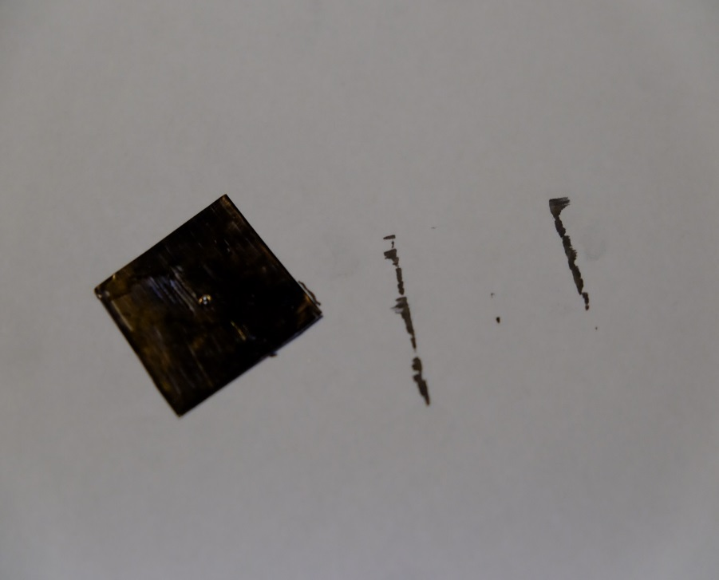
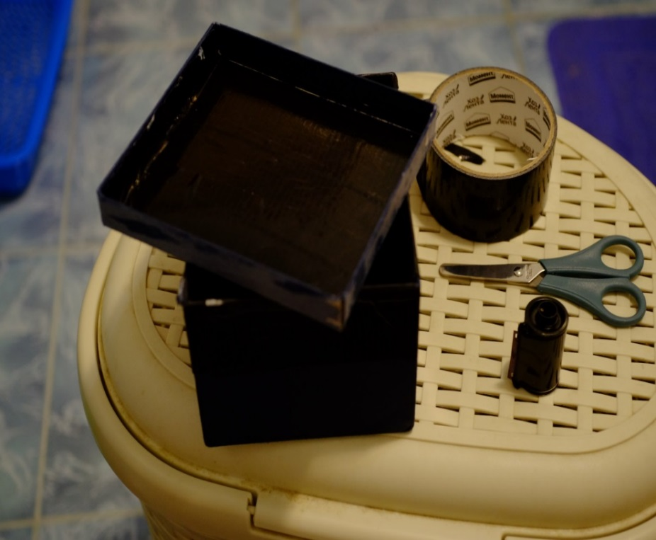
Светоизоляция

Slide 21
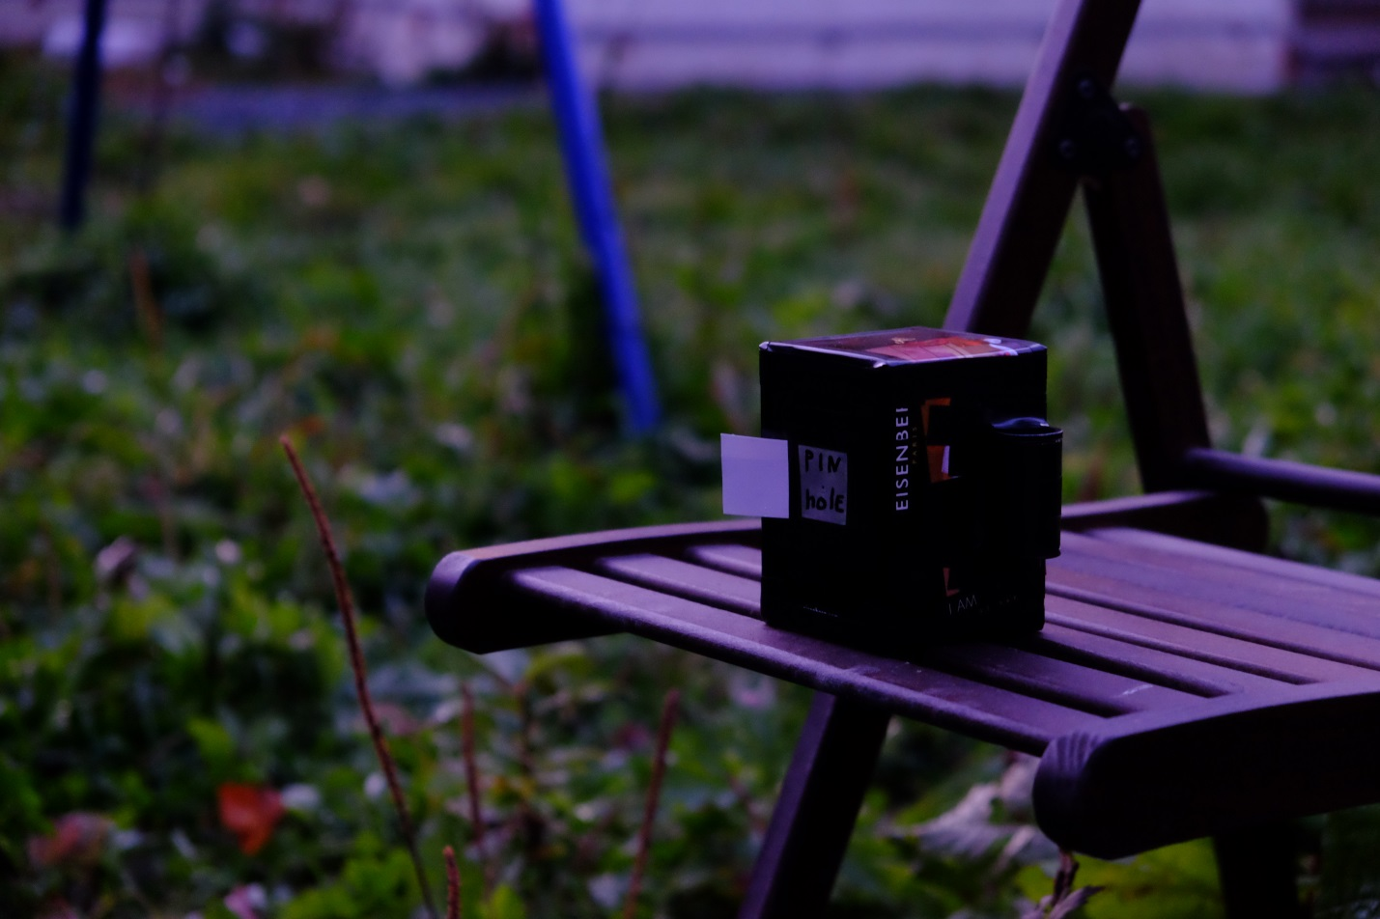
Заглушка (затвор)

Slide 22
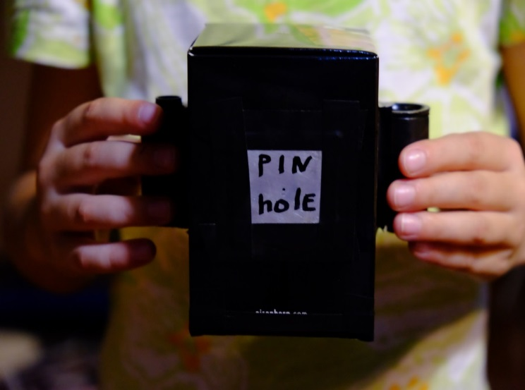
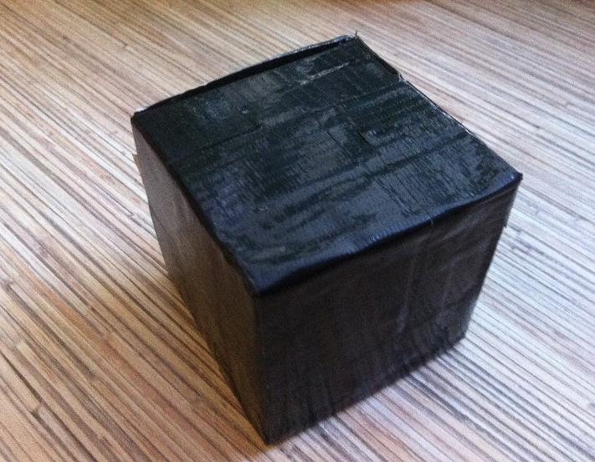
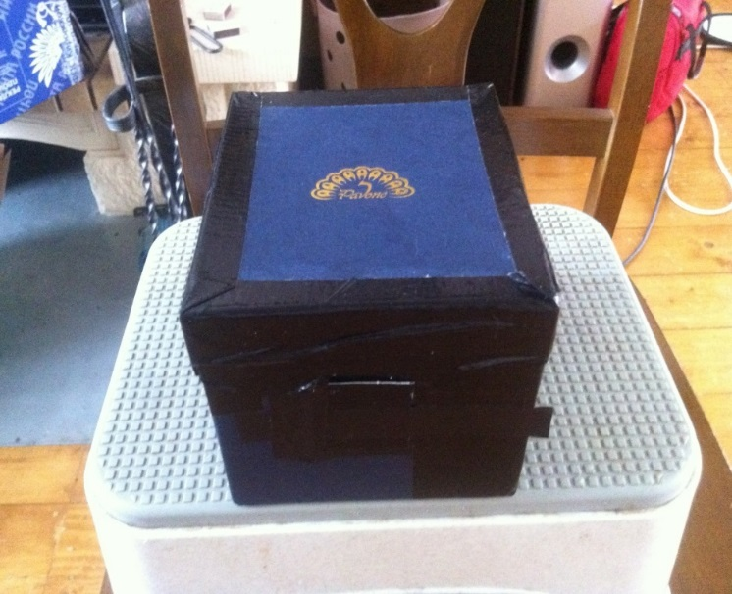
Мои фотоаппараты

Slide 23
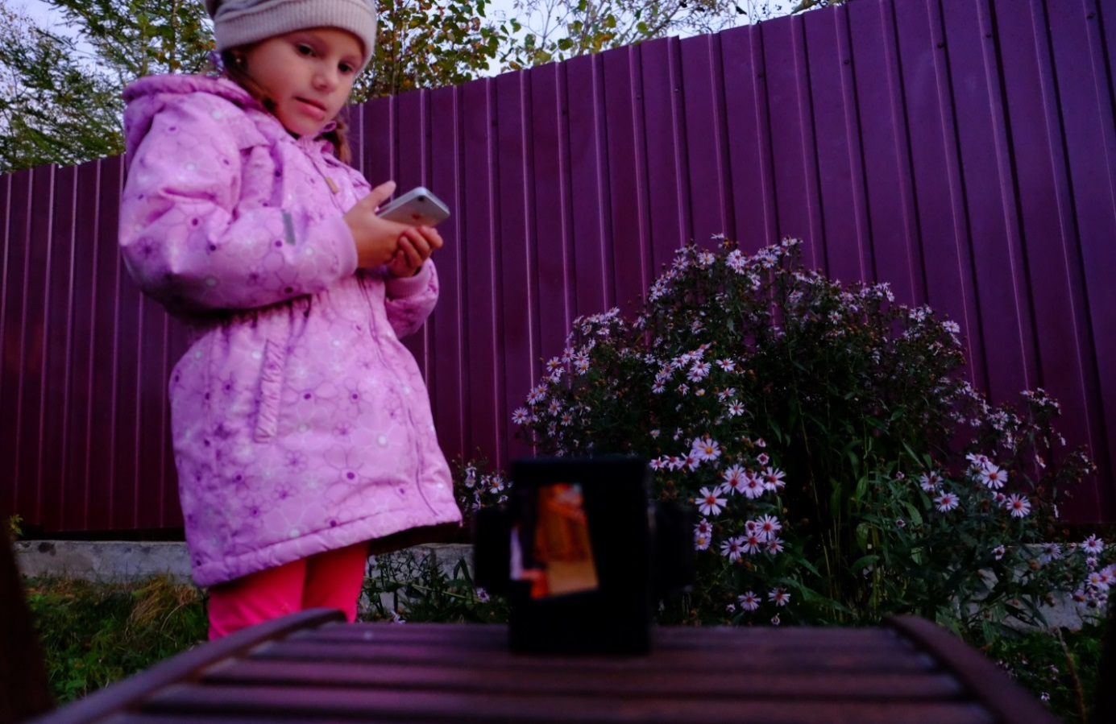
Засекаю время съемки

Slide 24
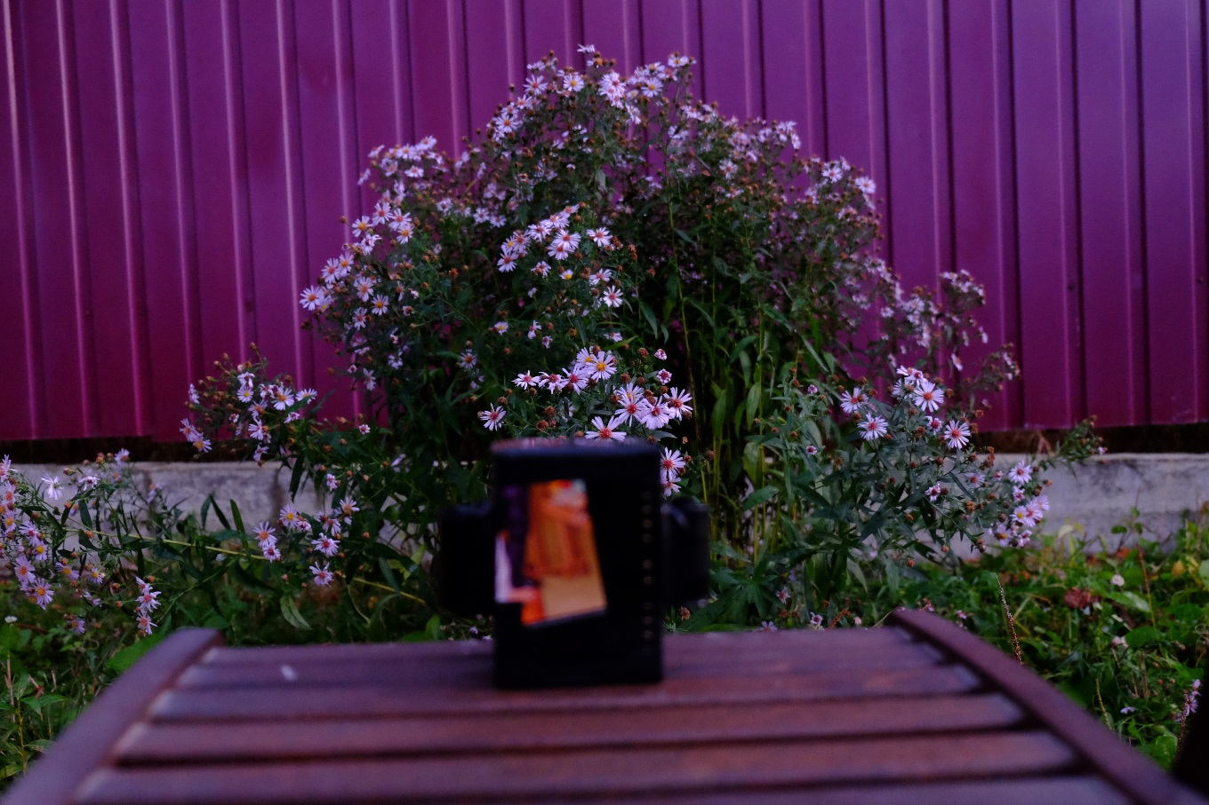
Съемка 1

Slide 25
Результат 1

Slide 26
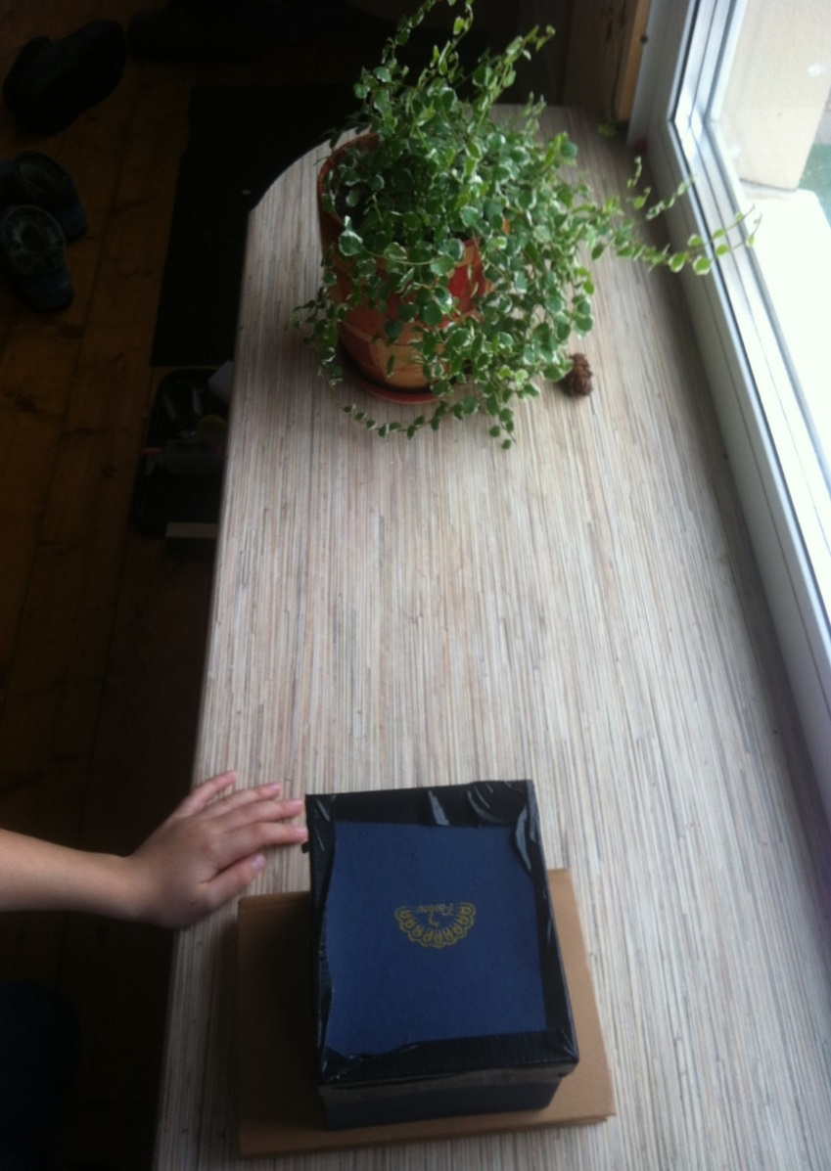
Съемка 2

Slide 27
Результат 2

Slide 28
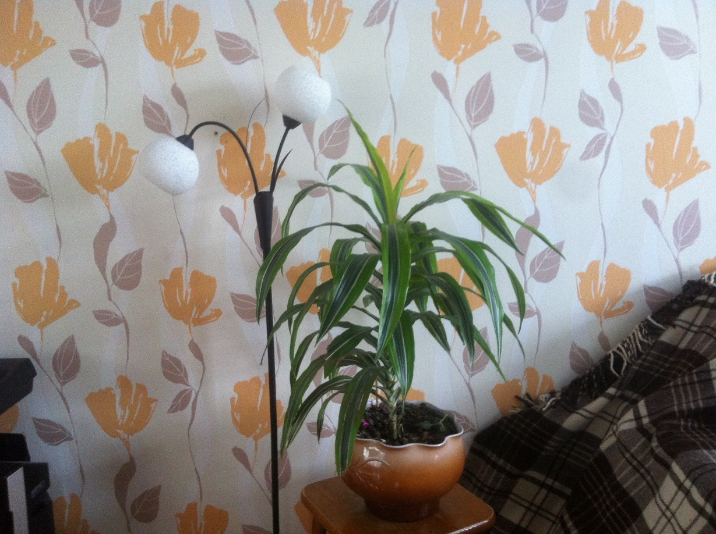
Съемка 3

Slide 29
Результат 3

Slide 30
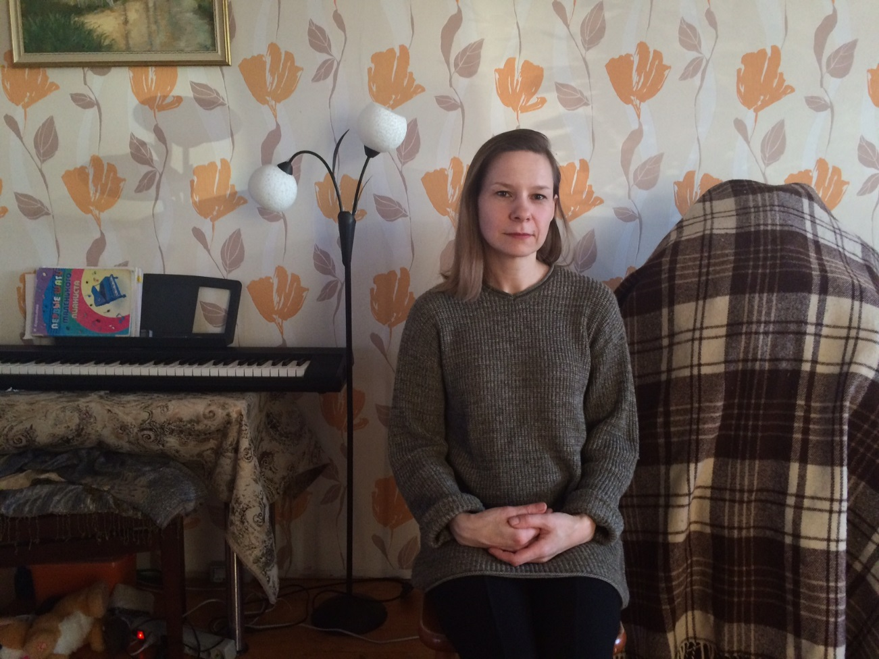
Съемка 4

Slide 31
Результат 4

Slide 32
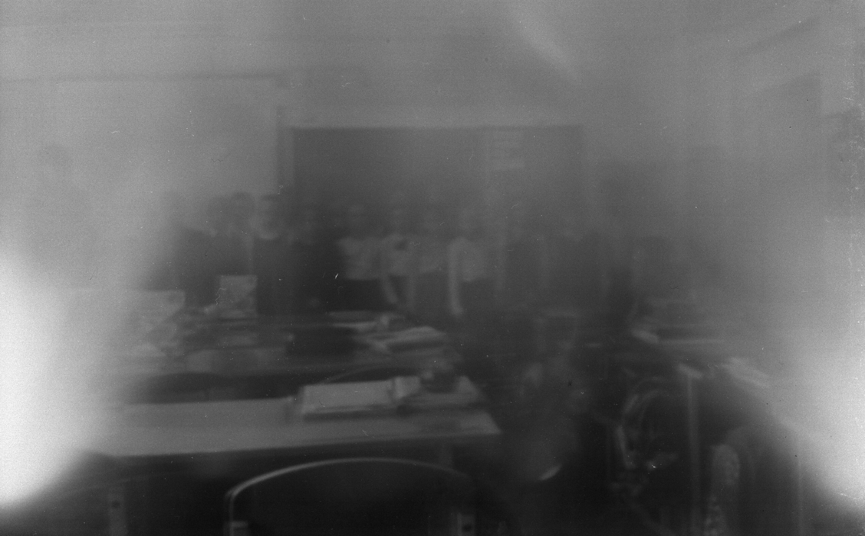
Фотография класса

Slide 33
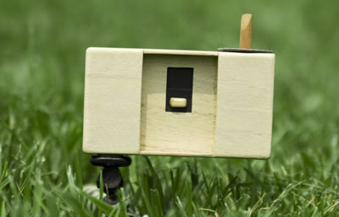
Пинхол
Notes:
От английского Pinhole - отверстие от булавки

Slide 34
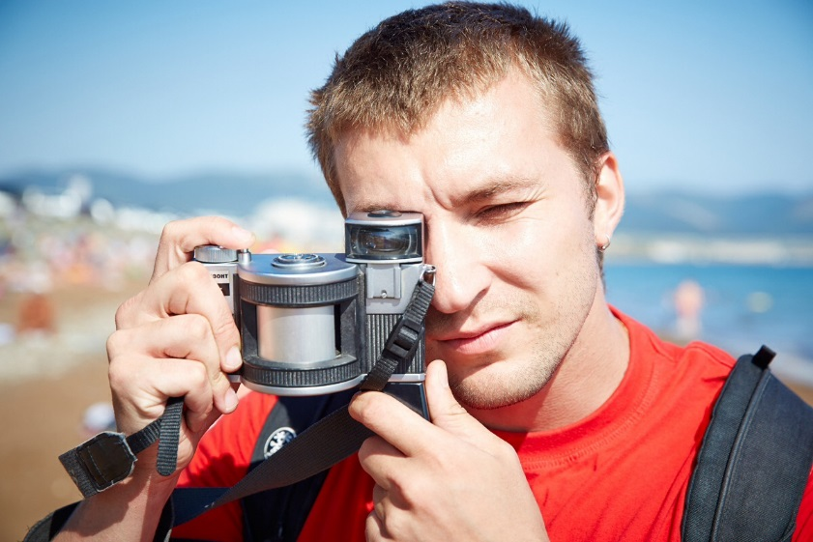
Интервью с фотографом
Вопросы:
Есть ли в настоящее время у фотографов интерес к пинхол-камерам?
Из чего возможно изготовить пинхол?
Гайворон Александр Владимирович – директор Сахалинского филиала Союза фотохудожников России.

Slide 35
Выводы
Фотография основана на свойствах света
Для создания простейшего фотоаппарата нужна темная коробка, отверстие и фотобумага (или пленка)
При помощи пинхола можно создавать необычные фотографии
Моя гипотеза подтвердилась - изготовить самодельный фотоаппарат возможно.

Slide 36
Спасибо за внимание!

